Slide 1
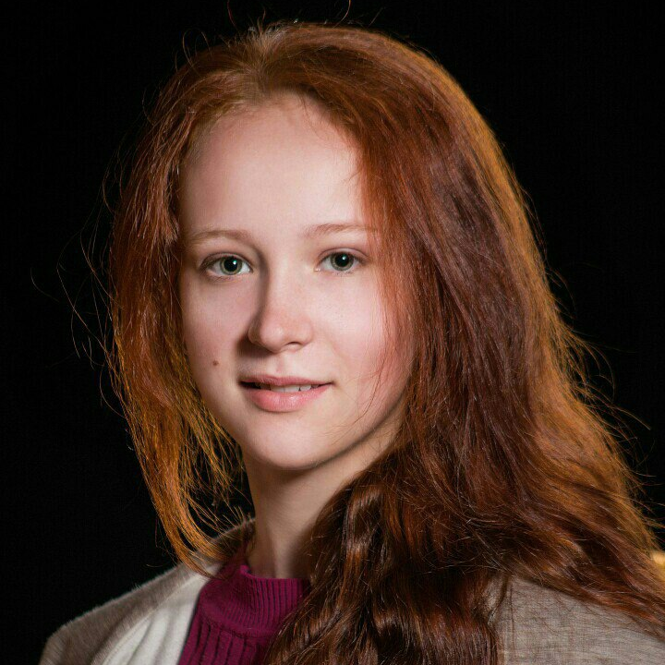
Додина
Дарина Алексеевна
Дата рождения: 28.02.2001
МБОУ Гимназия№2
г. Саров

Slide 2
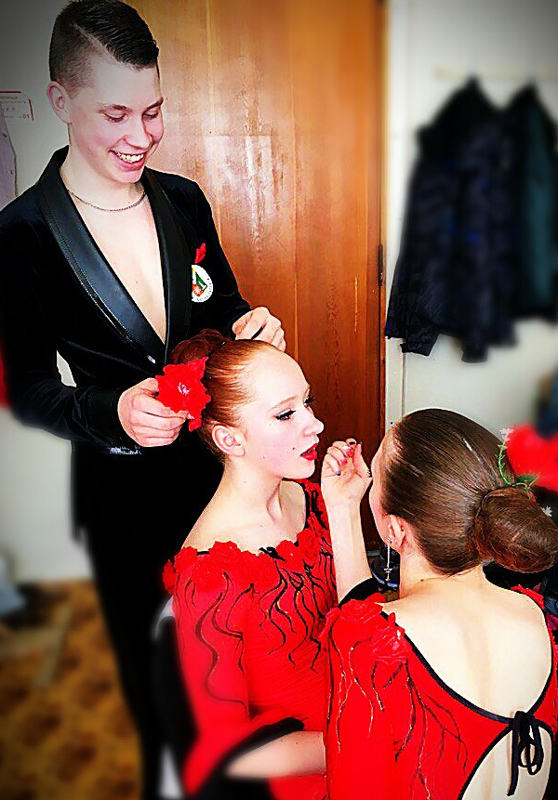
Лауреат I степени
Лаборатория Росатома
Г. Лесной
Мы готовились, волновались,
стремились и ПОБЕДИЛИ!

Slide 3
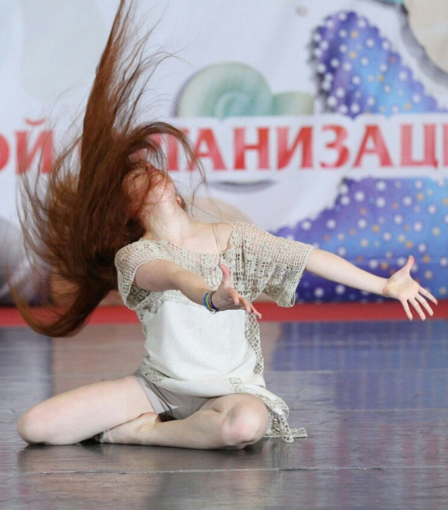
Мои ключевые достижения:
Мои медали
на ёлке успеха
1. Получатель гранта города Сарова за достижения в сфере культуры (2017)
2. Лауреат 1-ой степени в международном хореографическом фестивале «4 сезона» (2017)
3. Победитель первенства ПФО по сценическим танцам в Нижнем Новгороде (2017)
4. Победитель международного фестиваля «Русский берег» в Сочи (2016)
5. 3 место в конкурсе «Арт-олимп Росатома» в городе Новоуральске (2016)
6. Кандидат в мастера спорта по художественной гимнастике (2014)

Slide 4
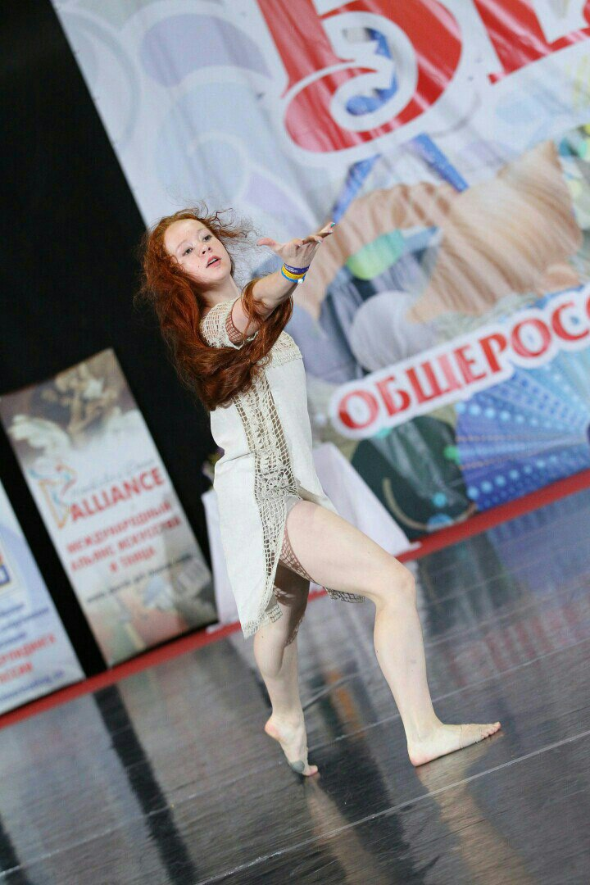
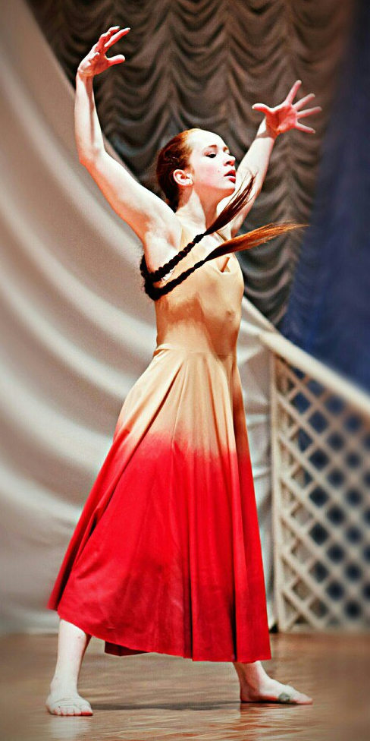
Я знаю – мой путь верен!
Меня зовут Дарина. Мне всего 16 лет. Я живу в удивительном городе Саров.
Учусь в 9-ом классе лучшей Гимназии . Мне очень повезло родиться в многодетной творческой семье, где все мои начинания и увлечения понимают и поддерживают. Поэтому у меня была возможность получить начальное музыкальное образование (класс игры на скрипке), посещать вокальную студию "Планета детства" (рук. С.Ванеева), в 2007 окончить художественную студию (ДДТ "Волшебный карандаш" рук. А. Мелихов). С 2006 года я занимаюсь в ДЮСШ "Юниор", отделение художественные гимнастики (тренер Е.Павловская). Имею спортивный разряд КМС по художественной гимнастике.
В этом году я заканчиваю детскую художественную школу (преподаватель И.Кошкина). Также, кроме учебы в школе, я нахожу время для изучения английского языка.
Мне очень нравится моя яркая , богатая событиями жизнь.
Мои занятия - они обязательно пригодится мне в будущем!
Я
танцевать
художественную и английский
гимнастику
рисовать
петь и жить!

Slide 5
Я знаю – мой путь верен!
Мне кажется, что я начала танцевать раньше, чем ходить.
Я занимаюсь спортивными бальными танцами и современной хореографией в ТСК "Гармония" (рук. И.Дудорова). Я много работаю над изучением разных стилей хореографии: классическая, народная, сценическая и стрит-направлениями.
Мне очень нравится посещать мастер-классы. Занятия с другими уникальными танцорами, хореографами, преподавателями помогают моему развитию и делают мой танец ещё совершеннее.
Полиэстетические знания и умения позволяют мне выгодно отличаться от других исполнителей на конкурсах и фестивалях. I love dance. В будущем я постараюсь стать универсальным танцором и хореографом, чтобы языком тела передавать мысли и чувства, и делать жизнь лучше!
Я
Я
танцевать
художественную и английский
гимнастику
танцевать
рисовать
рисовать
петь и жить!
петь и жить!
https://youtu.be/MaBfXdDVzw0

Slide 7
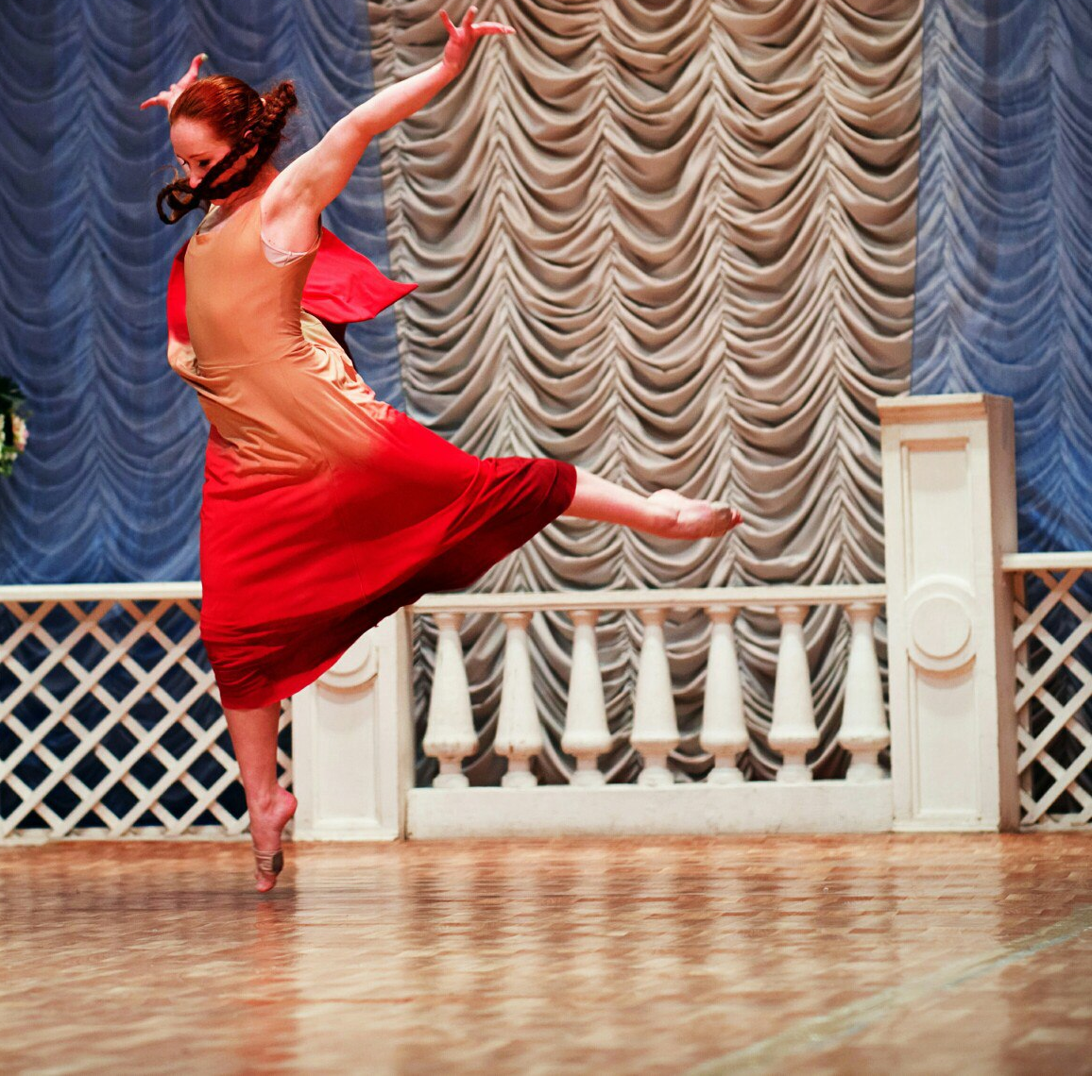
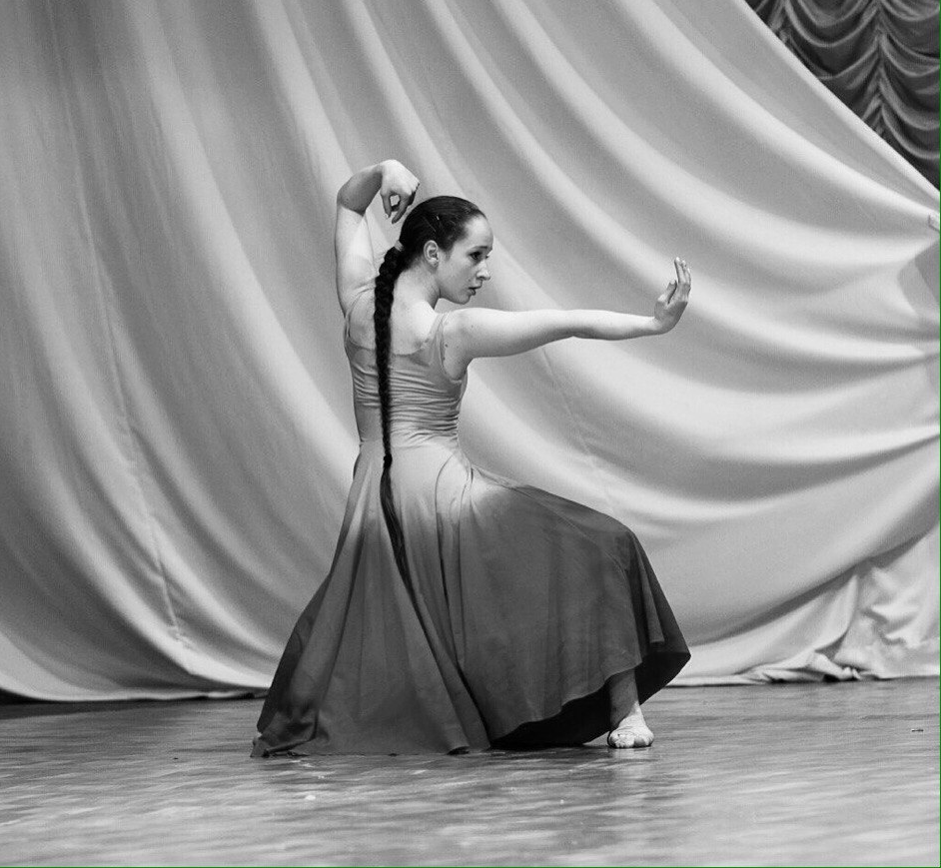
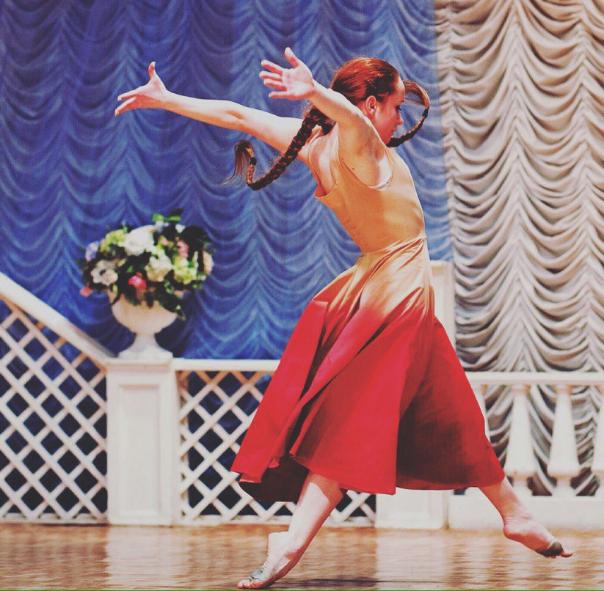
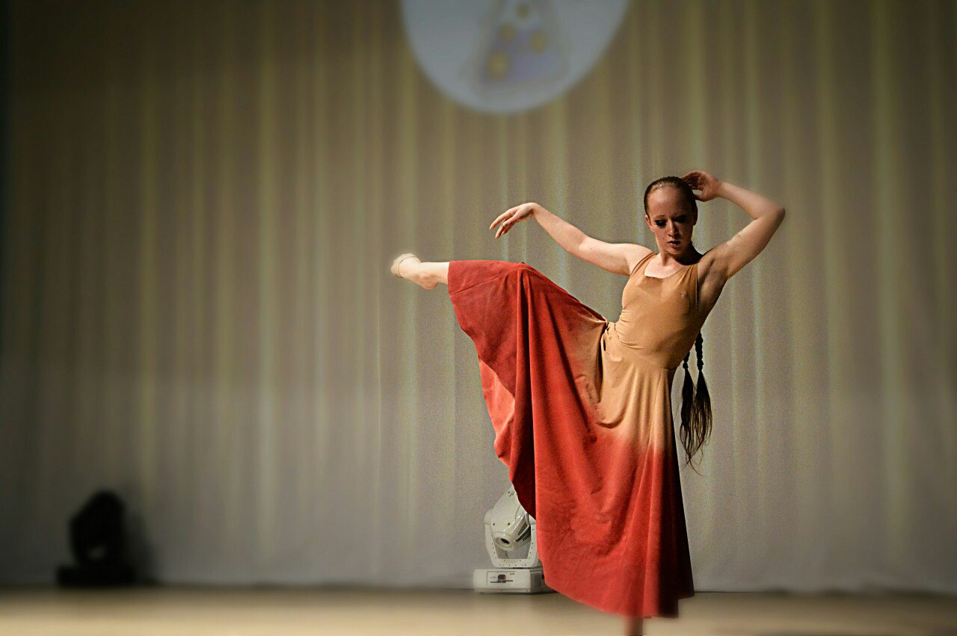
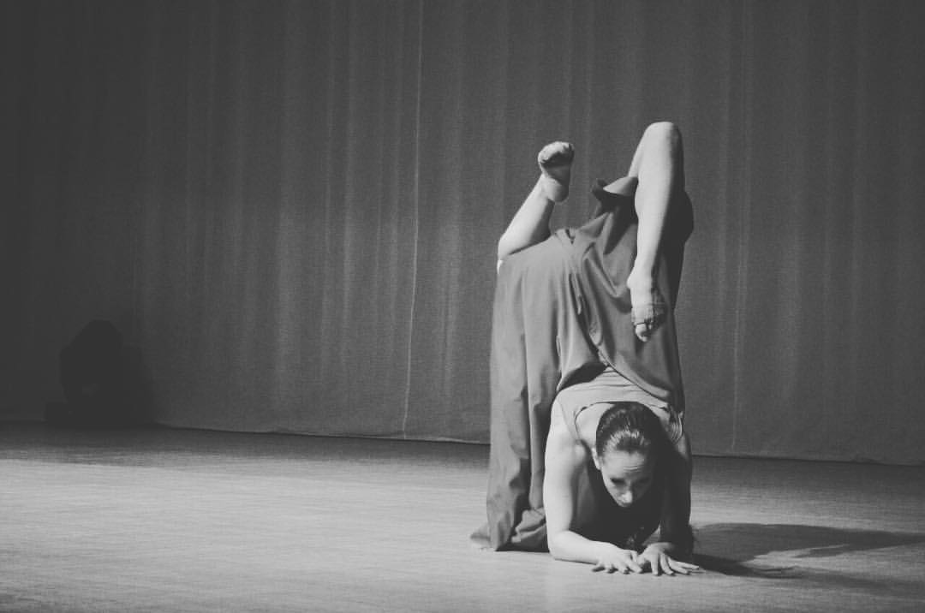
Так я назвала свою композицию. В начале работы над этим номером, услышав музыку Rebekka Saunders, мне стало любопытно, смогу ли я под эту уникальную композицию передать весь глубокий смысл произведения?
Смогу ли я исполнить столь необычную для меня хореографию? Вера в свои силы, надежда на успех и любовь к танцам помогли превзойти себя, подняться на новый уровень хореографического мастерства и ощутить признание судей! Мы создавали образ девушки лишенной возможности говорить и слышать. Её скитания по миру в поисках звуков не приводили к успеху. Услышав звук, проникающий в голову, ей становится страшно.
Эти звуки все больше начинают раздражать девушку, из-за этого её тело реагирует на них. Страх от этих нот усиливается.
В конце, девушка собирает все звуки в голове и забирает их себе. Она принимает их, понимая, что звуки - это возможность двигаться,
это настоящая жизнь! Хореография: Антон Ярцев
«Давление тишины»

